Slide 1


Slide 2






تعيين تلميذ(ة) للإجابة .
توجيهات و شرح التعليمات.
عرض فيديو.
المرور بين الصفوف للمساعدة و تصحيح الإنجازات
عمل في ثنائيات .
نهاية الشريط، المرور إلى الشريحة الموالية.

Slide 3

تنظيم حصص الأسبوع
اليوم 1 -
استماع وتحدث .
قراءة : قراءة حرف الطاء مع التنوين .
رسم الحرف مع التنوين- نقل .
معجم.
استماع وتحدث.
قراءة : تعرف حرف الزاي مع الحركات القصيرة والطويلة.
خط : رسم الحرف مع الحركات القصيرة والطويلة.
استماع وتحدث .
قراءة : دمج .
إملاء .
استماع وتحدث.
قراءة : قراءة حرف الزاي مع التنوين .
خط : رسم الحرف مع التنوين .
استماع وتحدث .
قراءة : أراجع ما تعلمته .
إنتاج كتابي .
استماع وتحدث .
قراءة : قراءة حرف الطاء مع الحركات القصيرة والطويلة .
خط : رسم الحرف الحركات القصيرة والطويلة .

Slide 4

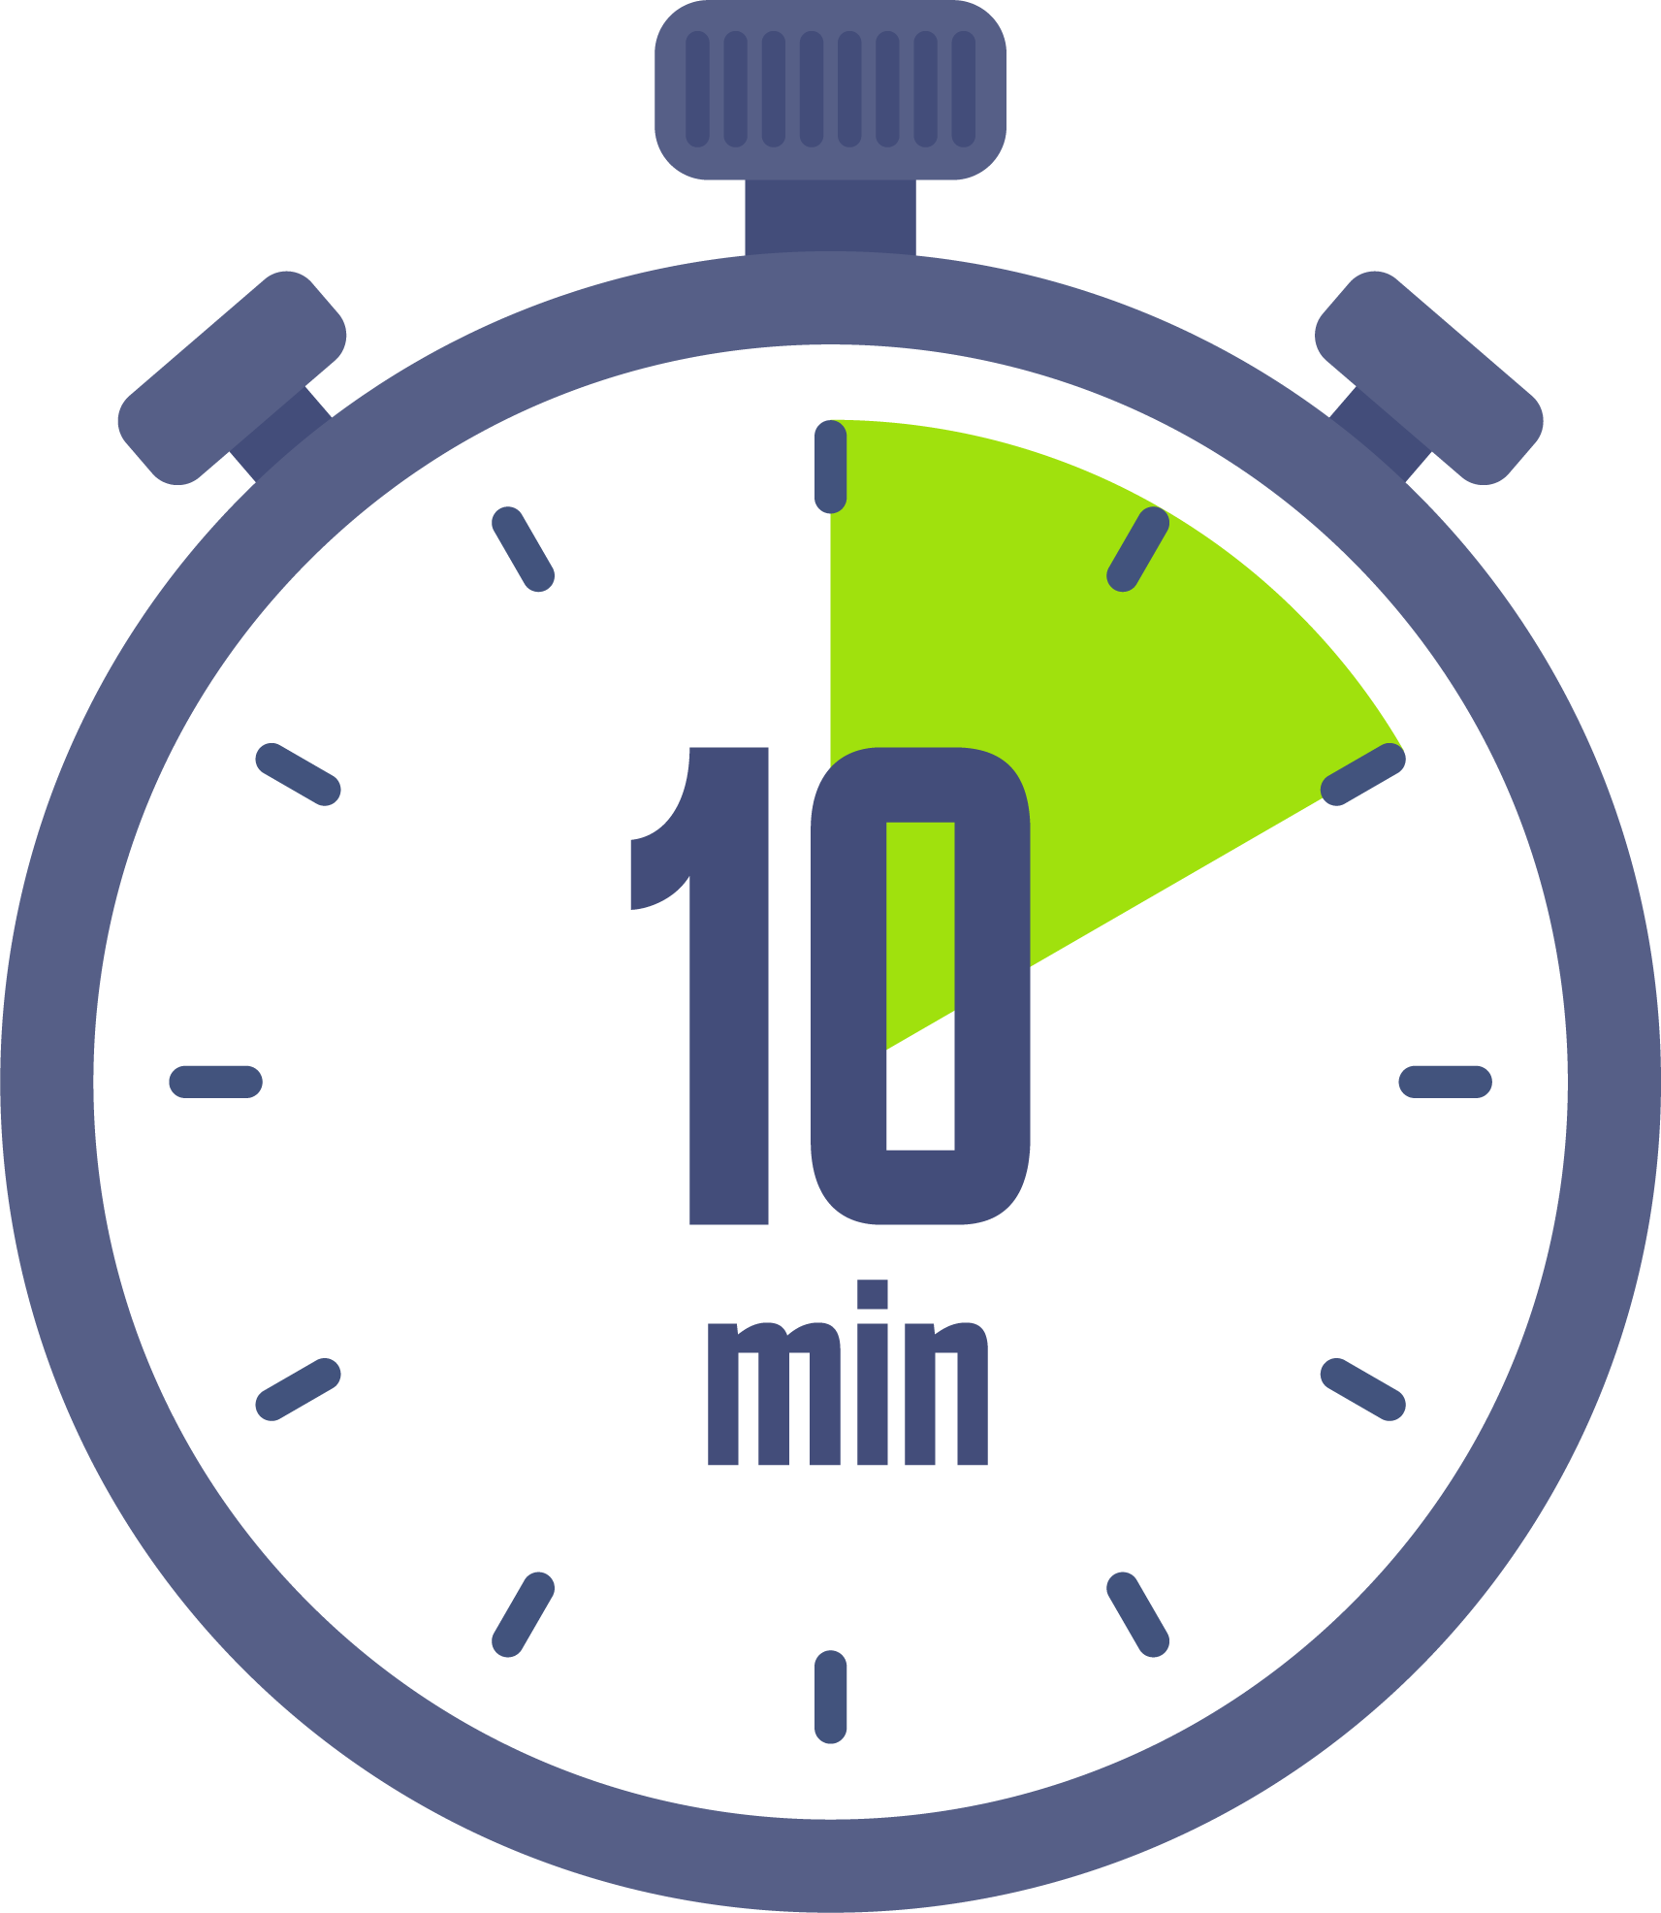






هيكلة حصة اليوم
-01افتتاح الحصة
الترحيب وتدبير السلوك.
أنشطة اعتيادية: لوحة المقاطع.
كلمات بصرية: جدي ــــــ جدتي ــــــ أسماء التلاميذ.
-02معجم
معجم الأنشطة المدرسية:
منزل – جد – حزين – جدة – غرفة – يحتفل
-03استماع وتحدث
تعرف واستثمار البنيات اللغوية
هذا _ هذه / الجملة الإسمية
04-قراءة / كتابة
تعرف حرف الزاي معزولا ومع الحركات القصيرة والطويلة.
رسم الحرف معزولا ومع الحركات القصيرة والطويلة.

Slide 5

عند نهاية الحصة
على الأقل % 80 من المتعلمين سيكونون قادرين على:
تعرف مفردات معجم الأسرة والعائلة؛
تركيب جمل باستعمال البنيات اللغوية: هذا – هذه / الجملة الاسمية؛
تعرف الصوت [ز] وتمييزه وقراءته معزولا ومع الحركات القصيرة والطويلة؛
رسم حرف الزاي معزولا ومع الحركات القصيرة والطويلة.

Slide 6
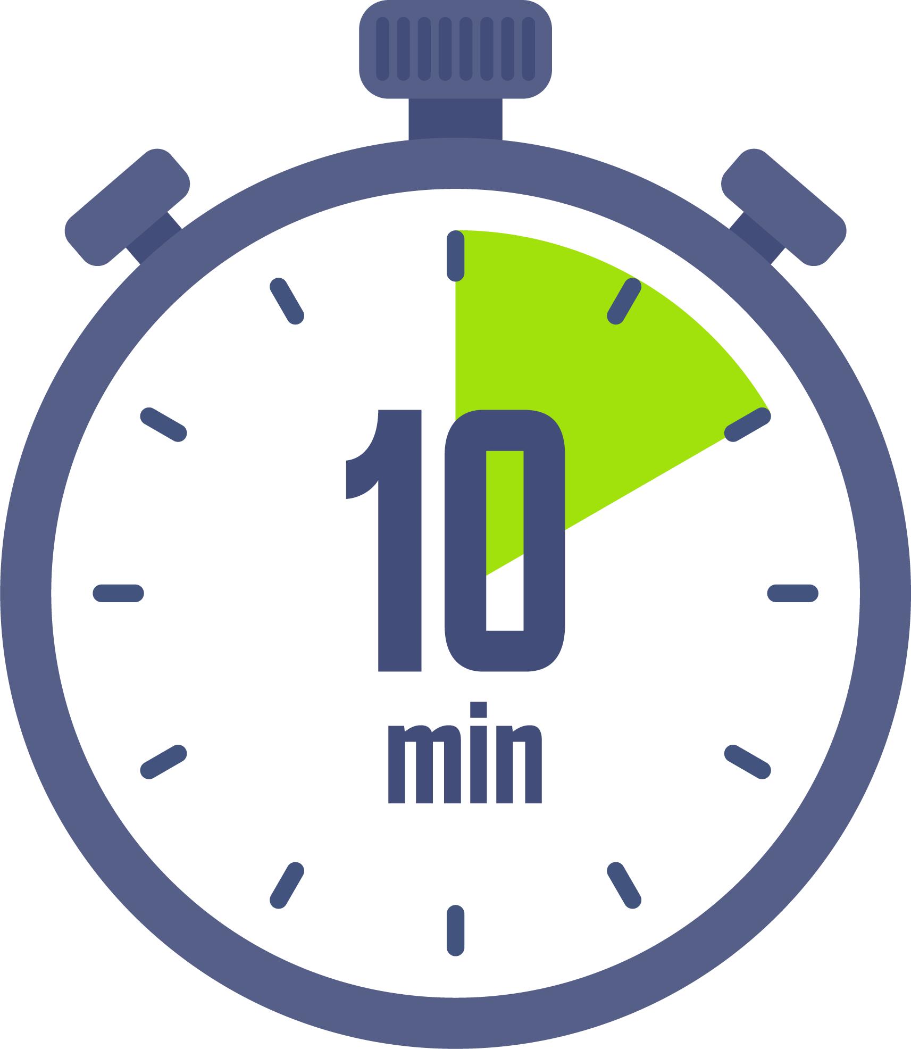

افتتاح الحصة
افتتاح الحصة
الترحيب وتدبير السلوك
أنشطة اعتيادية:
لوحة المقاطع
كلمات بصرية: جدي ـــــ جدتي ـــــ أسماء التلاميذ.

Slide 7

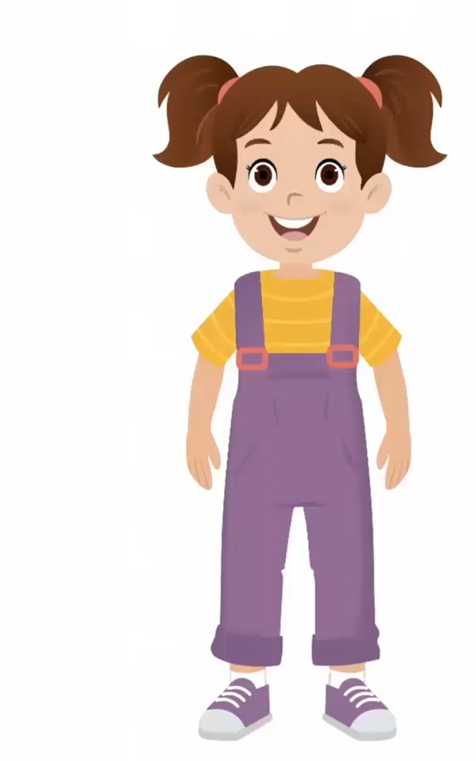
مرحبا بكم ، سننطلق في حصة اللغة العربية.
اختــتام الحــصة
قراءة/ كتابة
استـماع وتحدث
معــــــــــجم
افتتاح الحصة

Slide 8


قبل أن نبدأ حصة اليوم سأذكركم بشروط الحصول على نجمة التميز.
اختــتام الحــصة
قراءة/ كتابة
استـماع وتحدث
معــــــــــجم
افتتاح الحصة
أُنْصِتُ وأَنْتَبِهُ جَيِّداً للدَّرْسِ.
دونَ أَنْ أَقِفَ، أَرْفَعُ أُصْبُعي لِلْإجابَةِ.

Slide 9

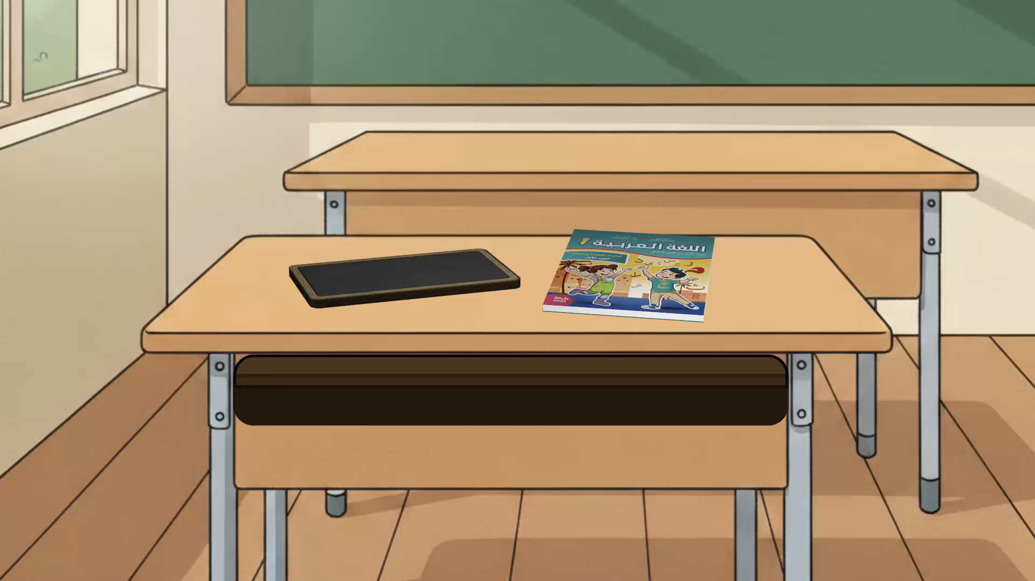
ضعوا اللوحة والكراسة في القمطر. 
اختــتام الحــصة
قراءة/ كتابة
استـماع وتحدث
معــــــــــجم
افتتاح الحصة

Slide 10
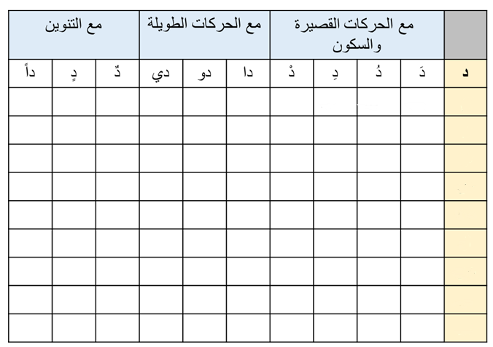
1. يتم إعداد لوحة للمقاطع على الشكل المشار إليه؛
2. ترسم اللوحة على ورقة للعرض تلصق بشكل دائم؛
3. يتم إغناؤها تدريجيا بالحرف المقدم نهاية حصص تقديمه؛
4. تستثمر اللوحة في بداية النشاط الاعتيادي اليومي؛
5. يتم الرجوع إلى اللوحة متى كانت الحاجة لتذكير المتعلمين بالحروف المدروسة؛
6. ينصح بتعويد المتعلمين على قراءة لوحة المقاطع في أي وقت
متاح.

Slide 11
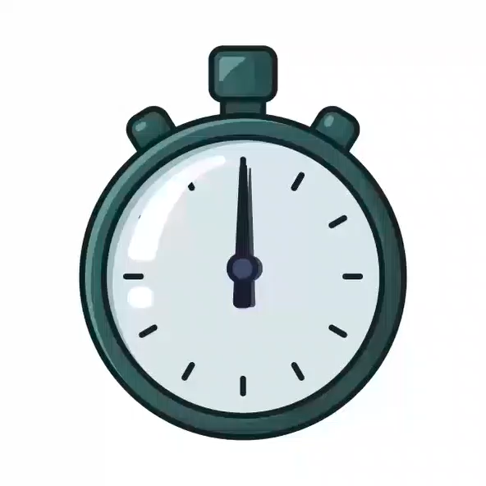
من يمر لقراءة لوحة المقاطع ؟ (خاص بالفئة د).
اختــتام الحــصة
قراءة/ كتابة
استـماع وتحدث
معــــــــــجم
افتتاح الحصة

Slide 12
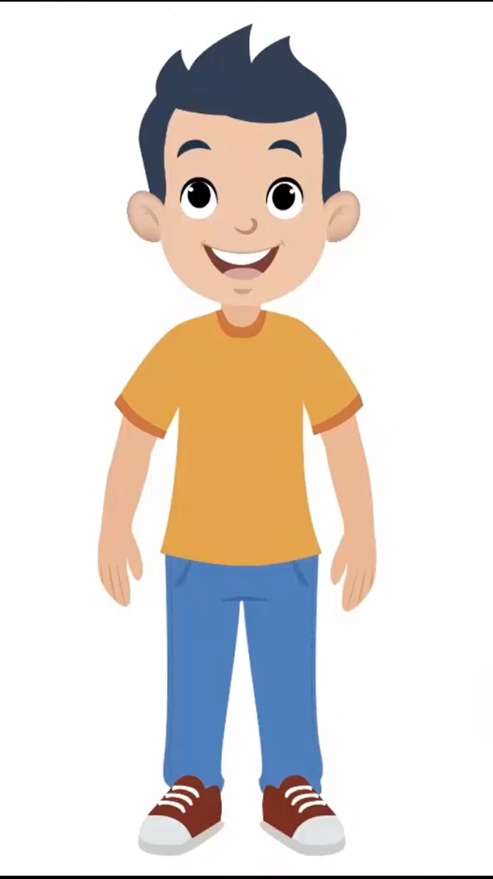
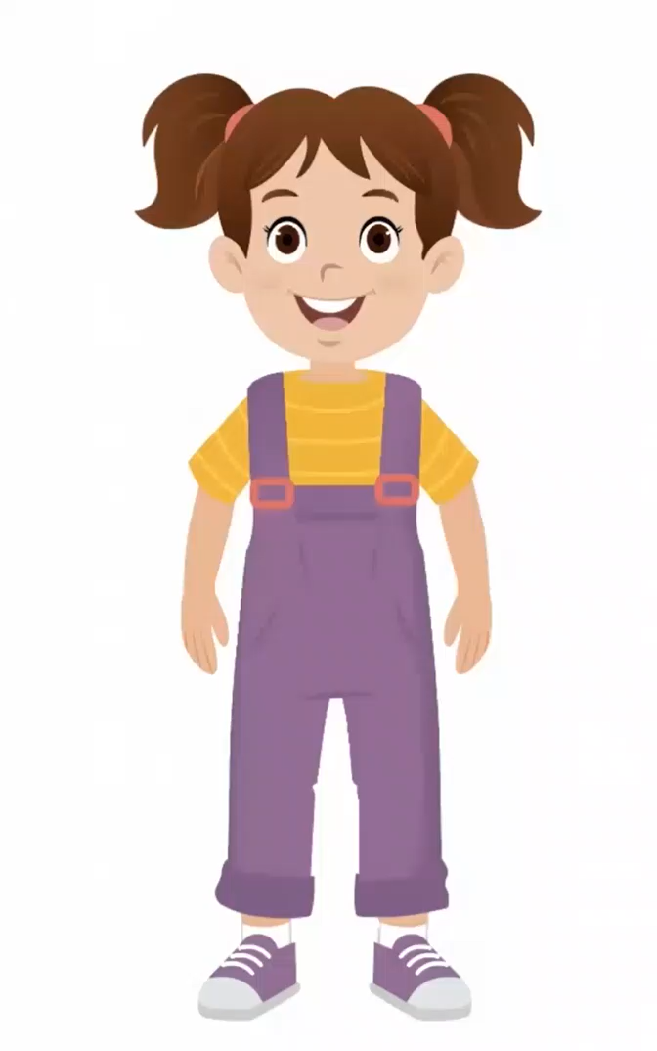
بِدايَةً؛ ستتعلمون قراءة مجموعة من الكلمات مَع مَجْد وندى.
اختــتام الحــصة
قراءة/ كتابة
استـماع وتحدث
معــــــــــجم
افتتاح الحصة

Slide 13
نَقرأ معا. رددوا معي.
اختــتام الحــصة
قراءة/ كتابة
استـماع وتحدث
معــــــــــجم
افتتاح الحصة
جَدَّتي
جَدّي
جَدّي
جَدَّتي

Slide 14
الآن سنقرأ أسماء بعض أصدقائنا. أضيف إلى اللائحة، اسم..... أنا أقرأ وأنتم ترددون بعدي.
اختــتام الحــصة
قراءة/ كتابة
استـماع وتحدث
معــــــــــجم
افتتاح الحصة
...
جَدَّتي
جَدّي
...
...
...

Slide 15

معجم
2
معجم
معجم الأنشطة المدرسية :
منزل – جد – حزين – جدة – غرفة – يحتفل

Slide 16
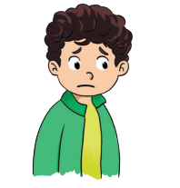
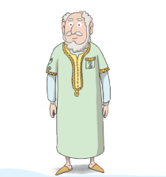
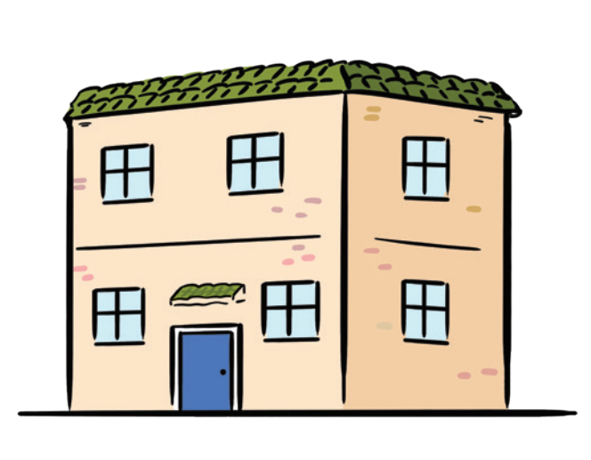
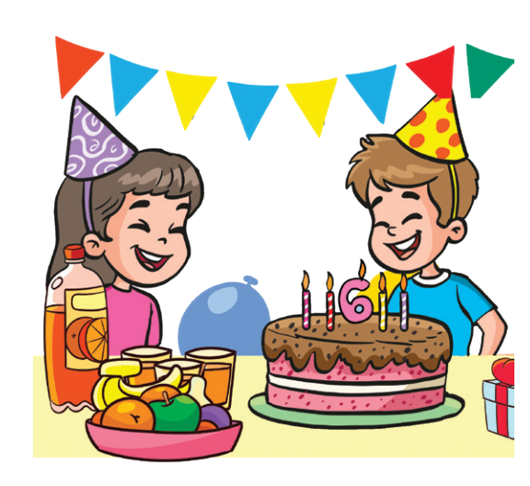
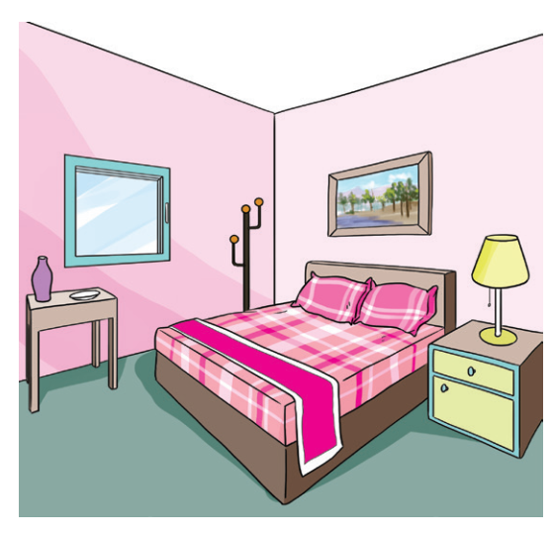
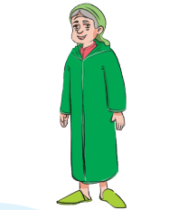
انتبهوا الآن. سوف نتعلم كلمات جديدة، سنستعمل هذه الكلمات للتحدث عن أسرتنا.
اختــتام الحــصة
قراءة/ كتابة
استـماع وتحدث
معــــــــــجم
افتتاح الحصة

Slide 17
ما هذا؟ يمكن للمتعلمين استعمال اللغة الأم للتعبير عن الكلمة.
اختــتام الحــصة
قراءة/ كتابة
استـماع وتحدث
معــــــــــجم
افتتاح الحصة

Slide 18

هذا منزِلٌ ـــــ منزِلٌ. رَدِّدوا : منزِلٌ.
اختــتام الحــصة
قراءة/ كتابة
استـماع وتحدث
معــــــــــجم
افتتاح الحصة
مَـنْـزِل

Slide 19
من هذا؟ يمكن للمتعلمين استعمال اللغة الأم للتعبير عن الكلمة.
اختــتام الحــصة
قراءة/ كتابة
استـماع وتحدث
معــــــــــجم
افتتاح الحصة

Slide 20
هذا جدٌّ ــــ جَدٌّ ــــ رَدِّدوا: جدٌّ.
اختــتام الحــصة
قراءة/ كتابة
استـماع وتحدث
معــــــــــجم
افتتاح الحصة
جَــدّ

Slide 21
كيفَ هو الوَلَدُ؟
يمكن للمتعلمين استعمال اللغة الأم للتعبير عن الكلمة.
اختــتام الحــصة
قراءة/ كتابة
استـماع وتحدث
معــــــــــجم
افتتاح الحصة

Slide 22
الولدُ حزينٌ. حَزينٌ. ردِّدوا : حَزينٌ.
اختــتام الحــصة
قراءة/ كتابة
استـماع وتحدث
معــــــــــجم
افتتاح الحصة
حَــزيــن

Slide 23
الولدُ حزينٌ، يُريدُ أن يبقى في منزلِ جدهِ. ــــ رَدِّدوا.
اختــتام الحــصة
قراءة/ كتابة
استـماع وتحدث
معــــــــــجم
افتتاح الحصة

Slide 24
من هذه؟ يمكن للمتعلمين استعمال اللغة الأم للتعبير عن الكلمة.
اختــتام الحــصة
قراءة/ كتابة
استـماع وتحدث
معــــــــــجم
افتتاح الحصة

Slide 25
هذه جدَّةٌ. جدَّةٌ. رَدِّدوا : جَدَّةٌ.
اختــتام الحــصة
قراءة/ كتابة
استـماع وتحدث
معــــــــــجم
افتتاح الحصة
جَــدَّةٌ

Slide 26
ما هذهِ؟ يمكن للمتعلمين استعمال اللغة الأم للتعبير عن الكلمة.
اختــتام الحــصة
قراءة/ كتابة
استـماع وتحدث
معــــــــــجم
افتتاح الحصة

Slide 27
هذه غرفة ــــ غرفة ــــ رَدِّدوا غرفة.
اختــتام الحــصة
قراءة/ كتابة
استـماع وتحدث
معــــــــــجم
افتتاح الحصة
غُــرْفَــة

Slide 28
ماذا يفعل الولدُ؟ يمكن للمتعلمين استعمال اللغة الأم للتعبير عن الكلمة.
اختــتام الحــصة
قراءة/ كتابة
استـماع وتحدث
معــــــــــجم
افتتاح الحصة

Slide 29
الولدُ يحتفلُ. يحتفل. رَدِّدوا : يحتفل.
اختــتام الحــصة
قراءة/ كتابة
استـماع وتحدث
معــــــــــجم
افتتاح الحصة
يَــحْتَــفِــلُ

Slide 30
يحتفل الولد في غرفته. رددوا.
اختــتام الحــصة
قراءة/ كتابة
استـماع وتحدث
معــــــــــجم
افتتاح الحصة

Slide 31
الآن سوف نراجع الكلمات التي تعرفنا عليها. أنا أشير وأنت تقول.
اختــتام الحــصة
قراءة/ كتابة
استـماع وتحدث
معــــــــــجم
افتتاح الحصة

Slide 32

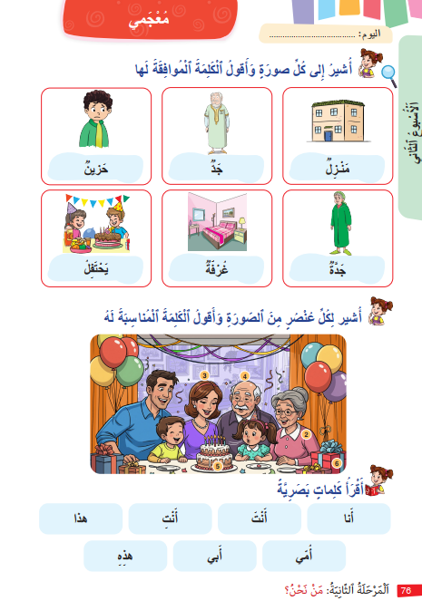
خذوا الكراسة ص 76.
اختــتام الحــصة
قراءة/ كتابة
استـماع وتحدث
معــــــــــجم
افتتاح الحصة

Slide 33

ستنجزون تمرين: «أنا أشير وأنت تقول» في ثنائيات.
اختــتام الحــصة
قراءة/ كتابة
استـماع وتحدث
معــــــــــجم
افتتاح الحصة
أَنْت تقول
2
أنا أشير
1

Slide 34
كل واحد يشير إلى الصورة وصديقه يقول الكلمة المناسبة لها.
اختــتام الحــصة
قراءة/ كتابة
استـماع وتحدث
معــــــــــجم
افتتاح الحصة

Slide 35

استماع وتحدث
3
استماع وتحدث
تعرف واستثمار البنيات اللغوية:
هذا - هذه / الجملة الاسمية

Slide 36
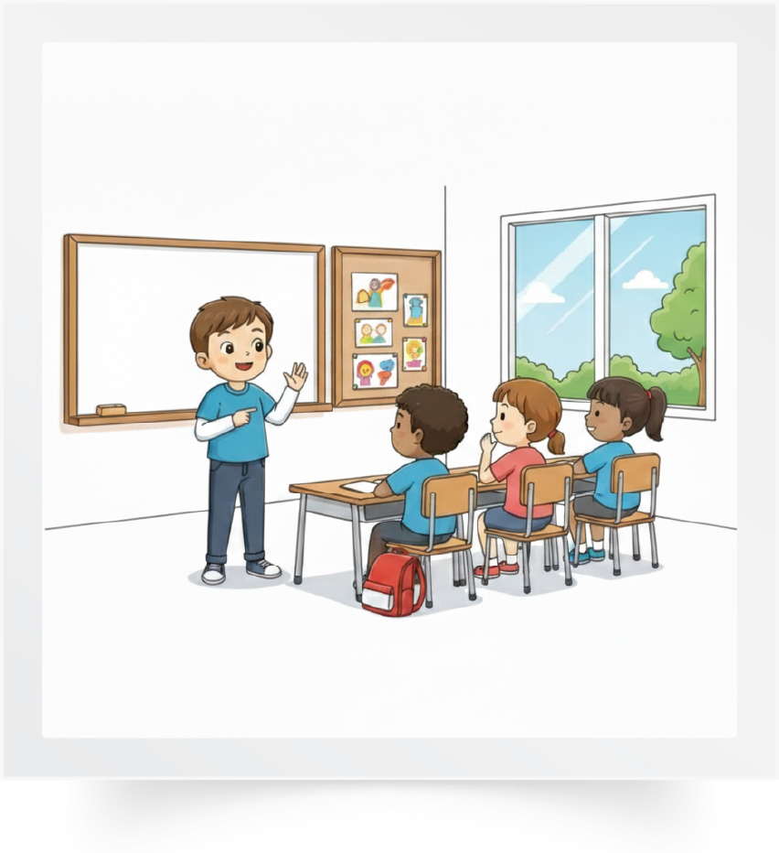
الآن سنركب جملا باستعمال هذا – هذه.
اختــتام الحــصة
قراءة/ كتابة
استـماع وتحدث
معــــــــــجم
افتتاح الحصة

Slide 37
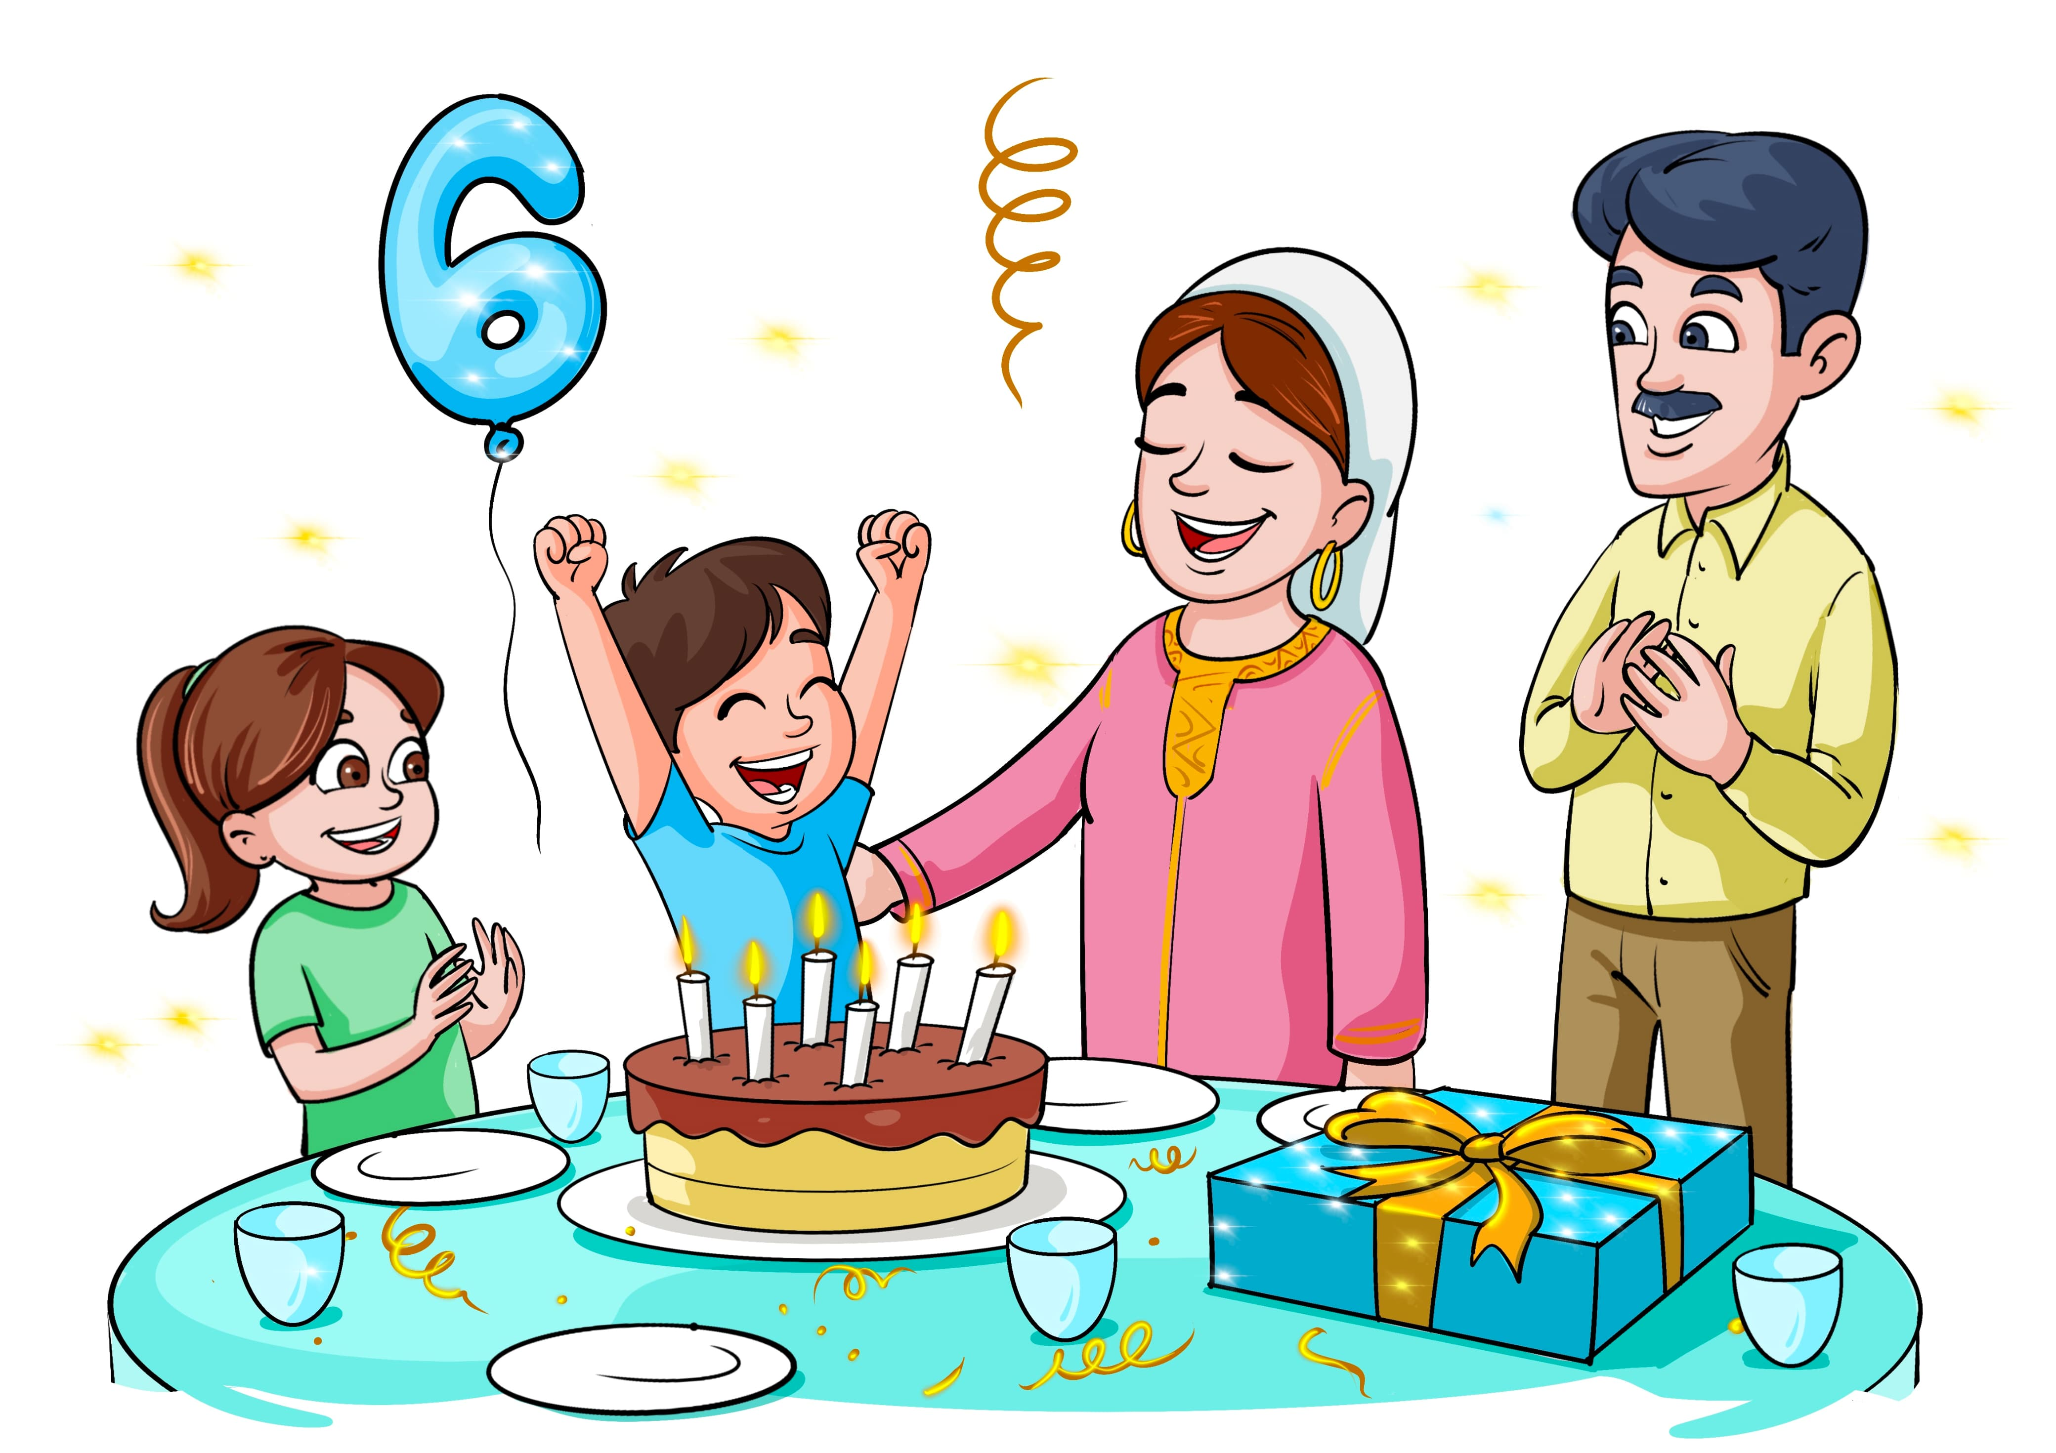
هذه صورة أسرة صفوان. سيقدم لنا صفوان أفراد أسرته.
اختــتام الحــصة
قراءة/ كتابة
استـماع وتحدث
معــــــــــجم
افتتاح الحصة

Slide 38
هذا أبي، اسمه حسن
اختــتام الحــصة
قراءة/ كتابة
استـماع وتحدث
معــــــــــجم
افتتاح الحصة

Slide 39
هذه أمي، اسمها سَلوى
اختــتام الحــصة
قراءة/ كتابة
استـماع وتحدث
معــــــــــجم
افتتاح الحصة

Slide 40
هذه أختي، اسمها زينب
اختــتام الحــصة
قراءة/ كتابة
استـماع وتحدث
معــــــــــجم
افتتاح الحصة

Slide 41
الآن، في ثنائيات/ كل واحد منكم يقول اسم أبيه واسم أمه واسم أخيه أو أخته
اختــتام الحــصة
قراءة/ كتابة
استـماع وتحدث
معــــــــــجم
افتتاح الحصة

Slide 42

وقت النجمة الآن. الفائز بنجمة المشاركة بهدوء هو (هي) صديقكم (صديقتكم)... صفقوا له (لها).
اختــتام الحــصة
قراءة/ كتابة
استـماع وتحدث
معــــــــــجم
افتتاح الحصة

Slide 43

اختــتام الحــصة
قراءة/ كتابة
استـماع وتحدث
معــــــــــجم
افتتاح الحصة
قفوا، نستمع للنشيد

Slide 44
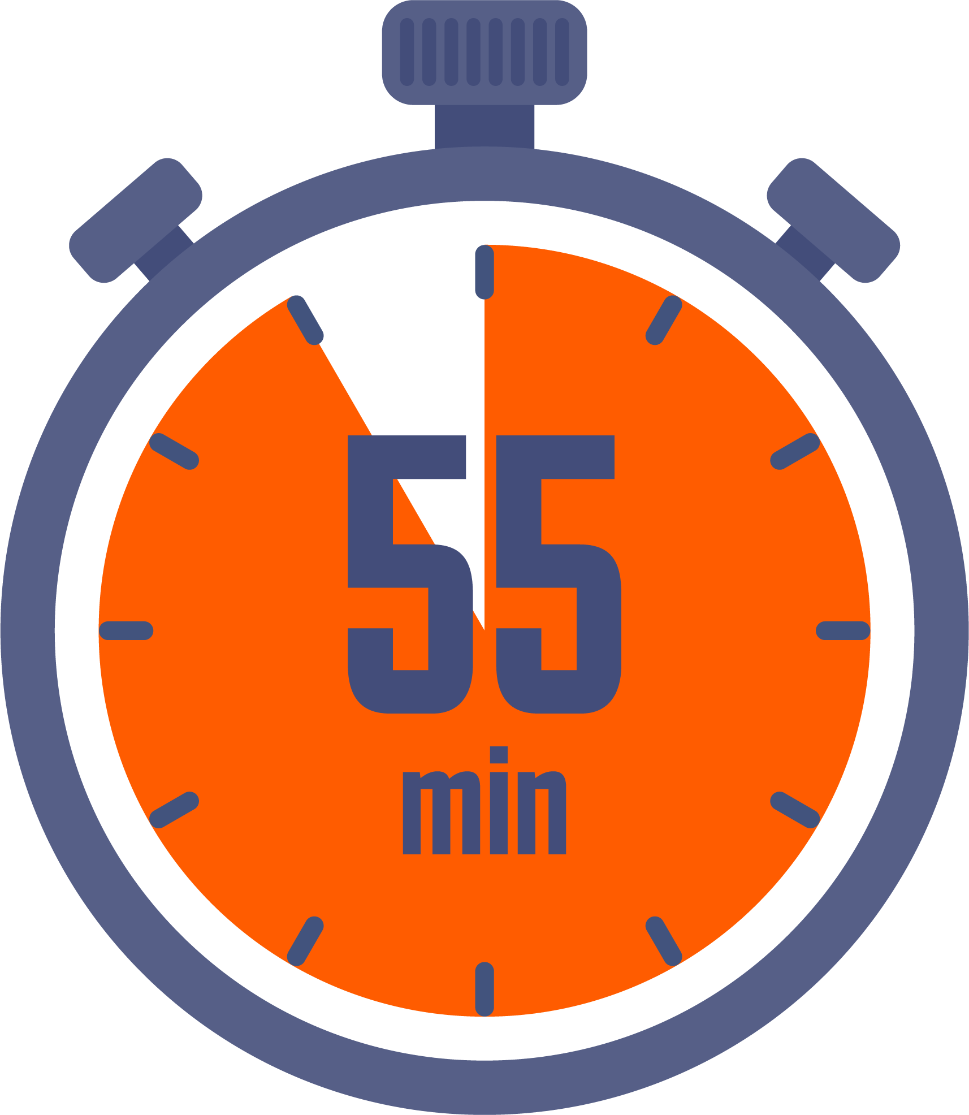
قراءة كتابة
4
قراءة / كتابة
تعرف حرف الزاي معزولا ومع الحركات القصيرة والطويلة.
رسم الحرف معزولا ومع الحركات القصيرة والطويلة.

Slide 45

ضيفنا اليوم هو حرف الزاي. في كلمة زهرةٌ أسمع الصوت [ز].
اختــتام الحــصة
قراءة/ كتابة
استـماع وتحدث
معــــــــــجم
افتتاح الحصة
ز

Slide 46

سنحدد الكلمات التي نسمع فيها الصوت [ز] في أول الكلمة.
اختــتام الحــصة
قراءة/ كتابة
استـماع وتحدث
معــــــــــجم
افتتاح الحصة
ز

Slide 47


زيت ــــ زيت ـــ هل تسمعون الصوت[ ز ] في أول الكلمة؟
اختــتام الحــصة
قراءة/ كتابة
استـماع وتحدث
معــــــــــجم
افتتاح الحصة

Slide 48
نعم أسمع الصوت [ ز ] في أول كلمة زيت.
اختــتام الحــصة
قراءة/ كتابة
استـماع وتحدث
معــــــــــجم
افتتاح الحصة

Slide 49
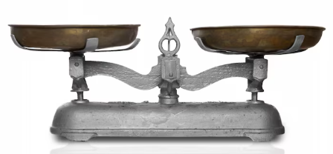
ميزان ــــ ميزان ــــ هل تسمعون الصوت [ ز ] في أول الكلمة؟
اختــتام الحــصة
قراءة/ كتابة
استـماع وتحدث
معــــــــــجم
افتتاح الحصة

Slide 50
أحسنتم، لا، لا نسمع الصوت [ ز ] في أول كلمة ميزان.
اختــتام الحــصة
قراءة/ كتابة
استـماع وتحدث
معــــــــــجم
افتتاح الحصة

Slide 51
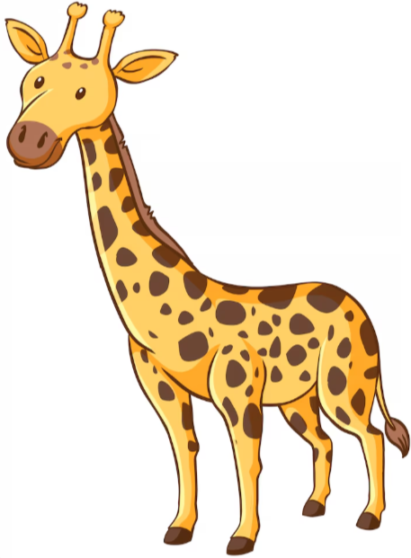
زرافة ـــــ زرافة ـــــ هل تسمعون الصوت [ ز ] في الأول الكلمة؟
اختــتام الحــصة
قراءة/ كتابة
استـماع وتحدث
معــــــــــجم
افتتاح الحصة

Slide 52
أحسنتم، نعم نسمع الصوت [ز] في أول كلمة زرافة.
اختــتام الحــصة
قراءة/ كتابة
استـماع وتحدث
معــــــــــجم
افتتاح الحصة

Slide 53

تلفاز ـــــ تلفاز ـــــ هل تسمعون الصوت [ ز ] في أول الكلمة؟
اختــتام الحــصة
قراءة/ كتابة
استـماع وتحدث
معــــــــــجم
افتتاح الحصة

Slide 54
أحسنتم، لا، لا نسمع الصوت [ز] في أول كلمة تلفاز.
اختــتام الحــصة
قراءة/ كتابة
استـماع وتحدث
معــــــــــجم
افتتاح الحصة

Slide 55
أرى حرف الزاي. رددوا: حرف الزاي ــــ حرف الزاي.
اختــتام الحــصة
قراءة/ كتابة
استـماع وتحدث
معــــــــــجم
افتتاح الحصة
ز

Slide 56
من يمر إلى السبورة ليشير لحرف الزاي؟
اختــتام الحــصة
قراءة/ كتابة
استـماع وتحدث
معــــــــــجم
افتتاح الحصة
خ | ح | ج | ث | ت | ب | أ
ص | ش | س | ز | ر | ذ | د
ق | ف | غ | ع | ظ | ط | ض
ي | و | هـ | ن | م | ل | كـ

Slide 57
هذا حرف الزاي. رددوا: حرف الزاي.
اختــتام الحــصة
قراءة/ كتابة
استـماع وتحدث
معــــــــــجم
افتتاح الحصة
خ | ح | ج | ث | ت | ب | أ
ص | ش | س | ز | ر | ذ | د
ق | ف | غ | ع | ظ | ط | ض
ي | و | هـ | ن | م | ل | كـ

Slide 58
سنتعرف الآن على مختلف كتابات حرف الزاي - حرف الزاي مفصل كما في كلمة زهرة.
اختــتام الحــصة
قراءة/ كتابة
استـماع وتحدث
معــــــــــجم
افتتاح الحصة
زَهْرَةٌ
ز

Slide 59
حرف الزاي متصل - كما في كلمة ميزانٌ
اختــتام الحــصة
قراءة/ كتابة
استـماع وتحدث
معــــــــــجم
افتتاح الحصة
ميــزانٌ
ــــز

Slide 60
رددوا: حرف الزاي منفصل ـــــ حرف الزاي متصل
اختــتام الحــصة
قراءة/ كتابة
استـماع وتحدث
معــــــــــجم
افتتاح الحصة
ـــز
ز

Slide 61
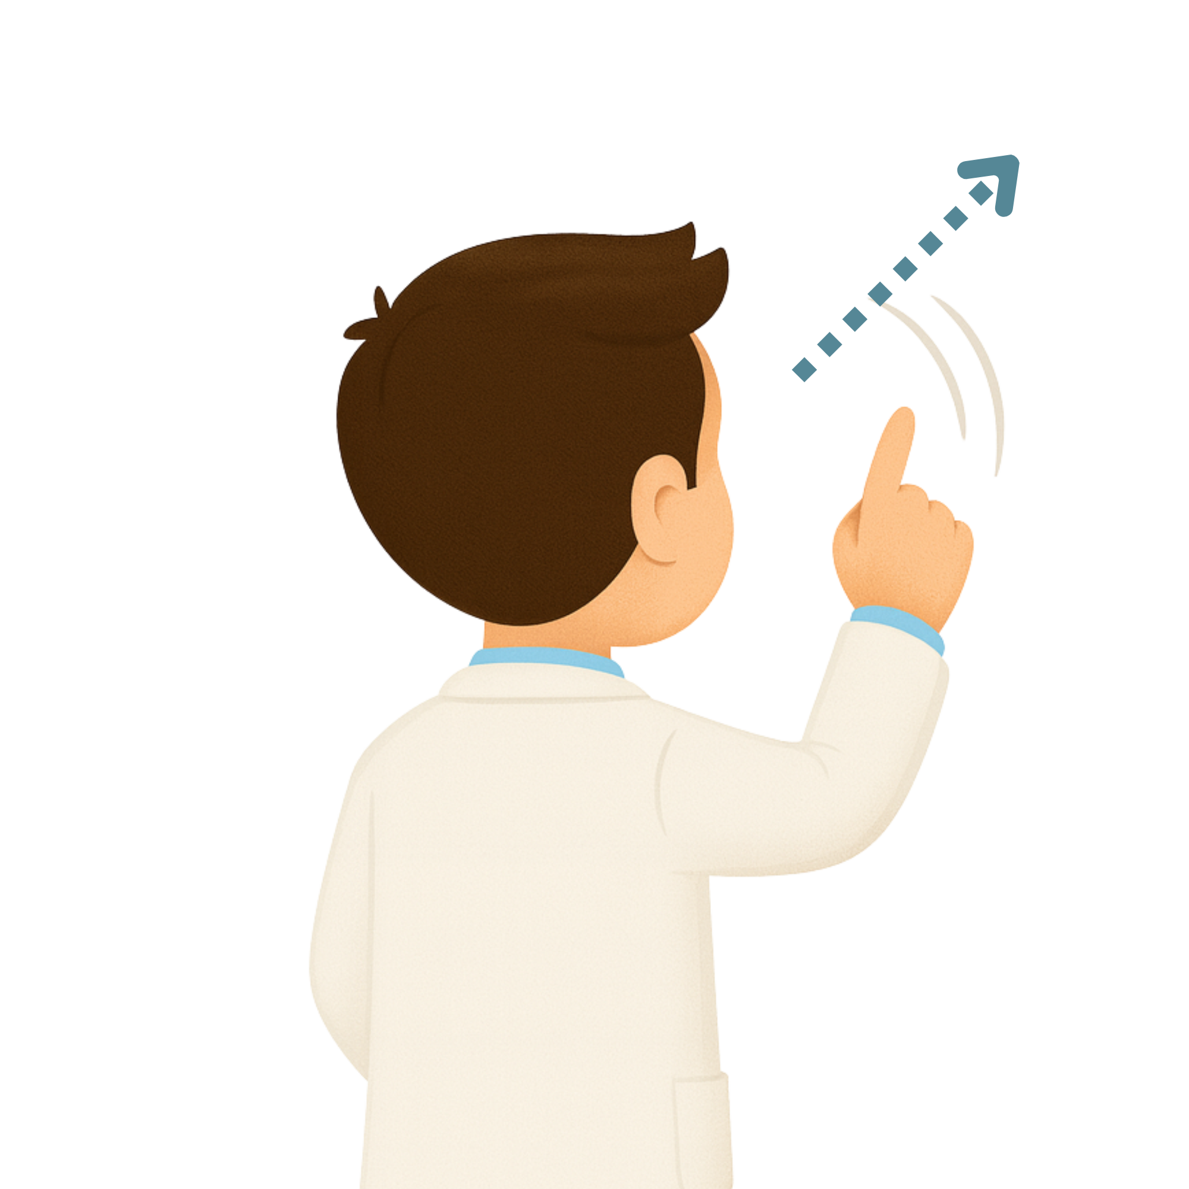
انتبهوا، سأنظر إلى السبورة وأرسم حرف الزاي على الهواء. افعلوا مثلي.
اختــتام الحــصة
قراءة/ كتابة
استـماع وتحدث
معــــــــــجم
افتتاح الحصة
ز

Slide 62
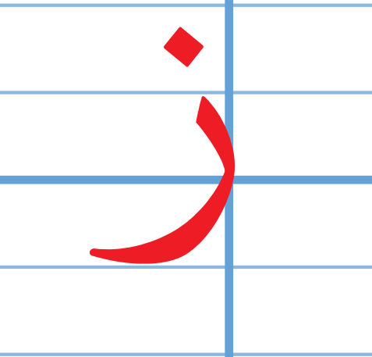
انتبهوا، سأكتب حرف الزاي منفصلا على السبورة. سأصف كيفية الكتابة، تابعوا جيدا.
اختــتام الحــصة
قراءة/ كتابة
استـماع وتحدث
معــــــــــجم
افتتاح الحصة

Slide 63
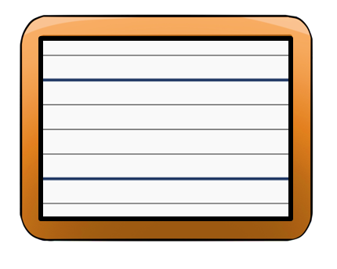
الآن اكتبوا على الألواح حرف الزاي منفصلا.
اختــتام الحــصة
قراءة/ كتابة
استـماع وتحدث
معــــــــــجم
افتتاح الحصة
ز

Slide 64
ارفعوا ألواحكم (تقديم التغذية الراجعة).
اختــتام الحــصة
قراءة/ كتابة
استـماع وتحدث
معــــــــــجم
افتتاح الحصة
ز

Slide 65

انتبهوا، سأكتب حرف الزاي متصلا على السبورة. سأصف كيفية الكتابة، تابعوا جيدا.
اختــتام الحــصة
قراءة/ كتابة
استـماع وتحدث
معــــــــــجم
افتتاح الحصة

Slide 66
اكتبوا على الألواح حرف الزاي متصلا.
اختــتام الحــصة
قراءة/ كتابة
استـماع وتحدث
معــــــــــجم
افتتاح الحصة
ـــز

Slide 67
ارفعوا ألواحكم. (تقديم التغذية الراجعة).
اختــتام الحــصة
قراءة/ كتابة
استـماع وتحدث
معــــــــــجم
افتتاح الحصة
ـــز

Slide 68

الآن سنتعلم كيف نقرأ حرف الزاي مع الحركات القصيرة والطويلة. تابعوا.
اختــتام الحــصة
قراءة/ كتابة
استـماع وتحدث
معــــــــــجم
افتتاح الحصة
ز

Slide 69


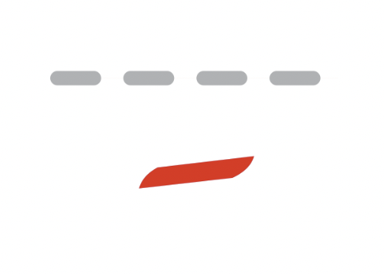

اختــتام الحــصة
قراءة/ كتابة
استـماع وتحدث
معــــــــــجم
افتتاح الحصة
أنا أقرأ وأنتم ترددون بعدي. مع الإشارة بحركات اليد
زَ
َ
زُ
ُ
ز
زِ
ِ
زْ
ْ

Slide 70
اختــتام الحــصة
قراءة/ كتابة
استـماع وتحدث
معــــــــــجم
افتتاح الحصة
من يقرأ؟ سأعين 4 منكم للقراءة وأنتم ترددون معهم مع الإشارة بحركات اليد
زَ
َ
زُ
ُ
ز
زِ
ِ
زْ
ْ

Slide 71
اختــتام الحــصة
قراءة/ كتابة
استـماع وتحدث
معــــــــــجم
افتتاح الحصة
أنا أقرأ وأنتم ترددون بعدي. مع الإشارة بحركات اليد
زا
ا
زى
ى
ز
زو
و
زي
ي

Slide 72
اختــتام الحــصة
قراءة/ كتابة
استـماع وتحدث
معــــــــــجم
افتتاح الحصة
من يقرأ؟ سأعين 4 منكم للقراءة وأنتم ترددون معهم مع الإشارة بحركات اليد.
زا
ا
زى
ى
ز
زو
و
زي
ي

Slide 73
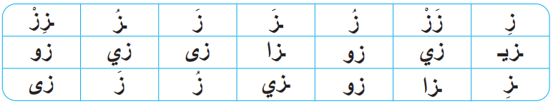
أقرأ. رددوا بعدي.
اختــتام الحــصة
قراءة/ كتابة
استـماع وتحدث
معــــــــــجم
افتتاح الحصة

Slide 74
من يقوم للقراءة؟ (خاص بالفئة د)
اختــتام الحــصة
قراءة/ كتابة
استـماع وتحدث
معــــــــــجم
افتتاح الحصة

Slide 75


أقرأ الكلمات الزائفة. تابعوا معي.
اختــتام الحــصة
قراءة/ كتابة
استـماع وتحدث
معــــــــــجم
افتتاح الحصة

Slide 76
من يقرأ؟ سيمر 5 منكم للقراءة.
اختــتام الحــصة
قراءة/ كتابة
استـماع وتحدث
معــــــــــجم
افتتاح الحصة

Slide 77
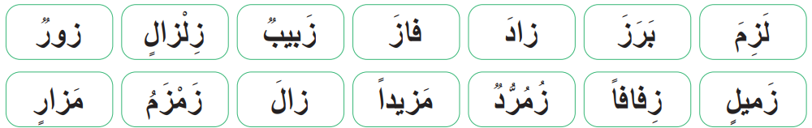
أقرأ. رددوا بعدي
اختــتام الحــصة
قراءة/ كتابة
استـماع وتحدث
معــــــــــجم
افتتاح الحصة

Slide 78
من يقرأ؟ سأعين 4 منكم لقيادة القراءة.
اختــتام الحــصة
قراءة/ كتابة
استـماع وتحدث
معــــــــــجم
افتتاح الحصة

Slide 79


أقرأ الجمل باسترسال. رددوا بعدي
اختــتام الحــصة
قراءة/ كتابة
استـماع وتحدث
معــــــــــجم
افتتاح الحصة

Slide 80
من يقرأ؟ سأعين 3 منكم لقيادة القراءة.
اختــتام الحــصة
قراءة/ كتابة
استـماع وتحدث
معــــــــــجم
افتتاح الحصة

Slide 81

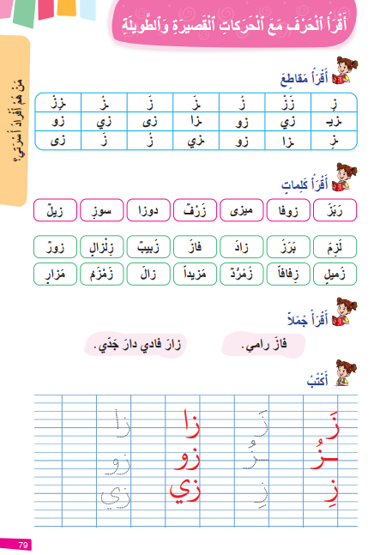
خذوا الكراسة الصفحة 79.
اختــتام الحــصة
قراءة/ كتابة
استـماع وتحدث
معــــــــــجم
افتتاح الحصة

Slide 82


في ثنائيات، كل واحد منكم يقرأ الكلمات لزميله. سأمر لمساعدتكم.
اختــتام الحــصة
قراءة/ كتابة
استـماع وتحدث
معــــــــــجم
افتتاح الحصة

Slide 83

في ثنائيات، كل واحد منكم يقرأ الكلمات لزميله. سأمر لمساعدتكم.
اختــتام الحــصة
قراءة/ كتابة
استـماع وتحدث
معــــــــــجم
افتتاح الحصة

Slide 84
وقت النجمة الآن. الفائز بنجمة المشاركة بهدوء : ....
اختــتام الحــصة
قراءة/ كتابة
استـماع وتحدث
معــــــــــجم
افتتاح الحصة

Slide 85
قفوا، لنردد أنشودة أسرتي.
اختــتام الحــصة
قراءة/ كتابة
استـماع وتحدث
معــــــــــجم
افتتاح الحصة

Slide 86
خذوا الكراسة الصفحة 79.
اختــتام الحــصة
قراءة/ كتابة
استـماع وتحدث
معــــــــــجم
افتتاح الحصة

Slide 87
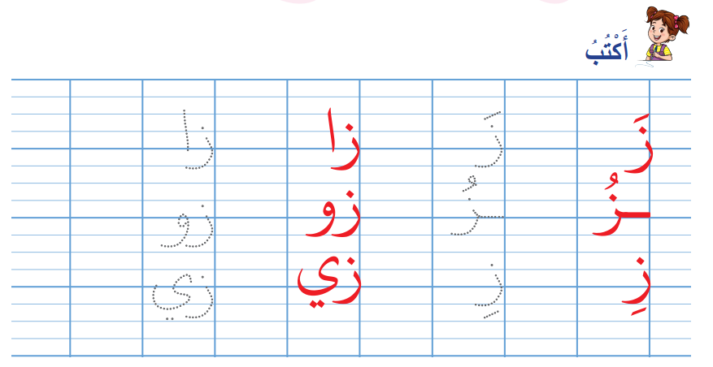
أكتبوا حرف الزاي مع الحركات القصيرة والطويلة.
اختــتام الحــصة
قراءة/ كتابة
استـماع وتحدث
معــــــــــجم
افتتاح الحصة

Slide 88
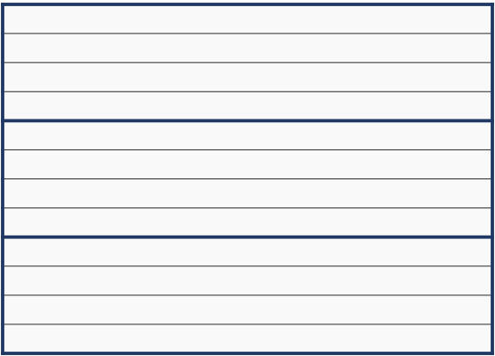
خذوا دفاتر الكتابة. اكتبوا مقاطع حرف الزاي. (يعد الأستاذ النماذج لمتعلميه حسب الحاجة)
سأمر لمساعدتكم.
اختــتام الحــصة
قراءة/ كتابة
استـماع وتحدث
معــــــــــجم
افتتاح الحصة
ــزَ زيـــ زو

Slide 89
وقت النجمة الآن. الفائز بنجمة المشاركة بهدوء هو (هي) .... صفقوا له (لها).
اختــتام الحــصة
قراءة/ كتابة
استـماع وتحدث
معــــــــــجم
افتتاح الحصة

Slide 90
اختــتام الحــصة
5
اختــتام الحــصة
ماذا تعلمتم اليوم؟
واجباتكم المنزلية.

Slide 91
تعلمنا اليوم كلمات جديدة، سنستعملها للحديث عن أسرتنا. من يذكرني بهذه الكلمات؟
اختــتام الحــصة
قراءة/ كتابة
استـماع وتحدث
معــــــــــجم
افتتاح الحصة

Slide 92
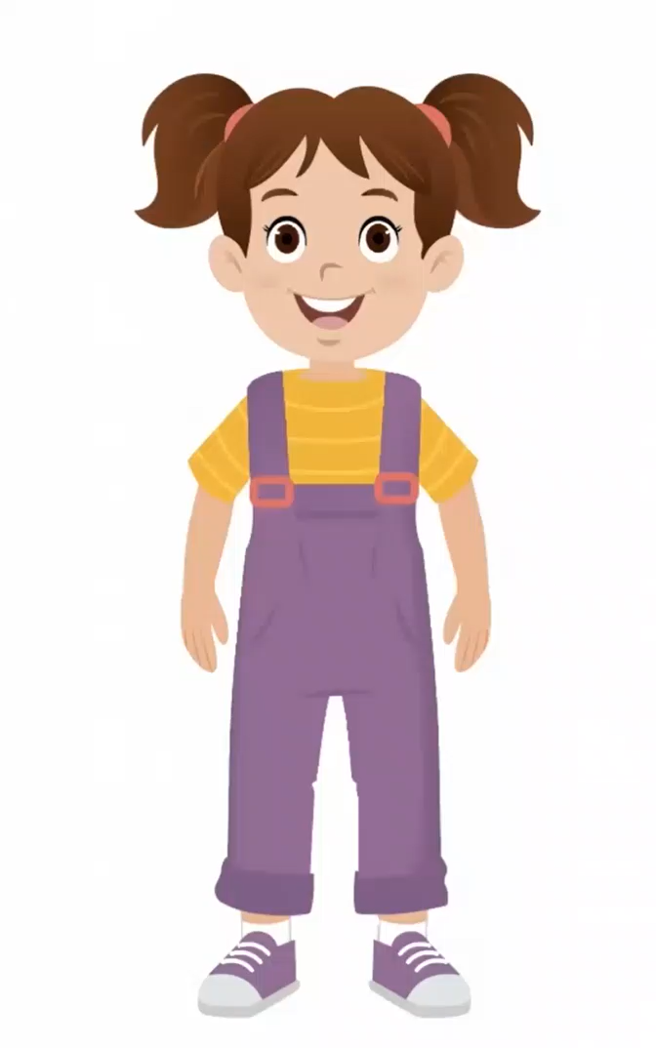
تعلمنا أيضا كيف نقرأ حرف ونكتب حرف الزاي. سنملأ سطر الزاي. رددوا معي.
اختــتام الحــصة
قراءة/ كتابة
استـماع وتحدث
معــــــــــجم
افتتاح الحصة

Slide 93
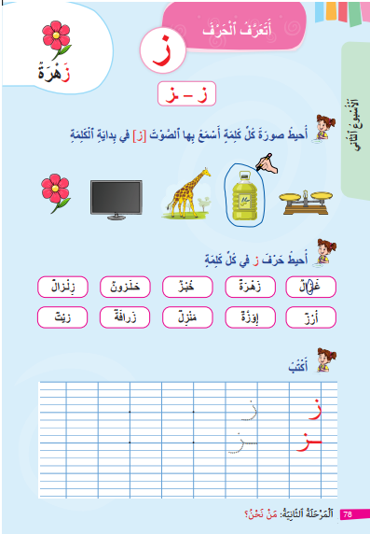

في البيت أنجزوا تمارين حرف الزاي على الكراسة ص 78. واكتبوا حرف الزاي.
اختــتام الحــصة
قراءة/ كتابة
استـماع وتحدث
معــــــــــجم
افتتاح الحصة

Slide 94

في البيت اقرؤوا المقاطع والكلمات والجمل على الكراسة ص 79.
اختــتام الحــصة
قراءة/ كتابة
استـماع وتحدث
معــــــــــجم
افتتاح الحصة

Slide 95


إلى الحصة القادمة.
اختــتام الحــصة
قراءة/ كتابة
استـماع وتحدث
معــــــــــجم
افتتاح الحصة

Slide 96
بناء على إنجازات المتعلمين خلال الممارسة المستقلة
ما تقديرك لنسبة التحكم في هدف الدرس؟
تسجل النسبة على صفحة اليوم من مذكرة الأستاذ.

